Slide 1
深入理解volatile
崔蒙

Slide 2
01
五层实现讲解Volatile
02
MESI
03
Intel 64/IA-32架构下的内存访问重排序优化

Slide 3
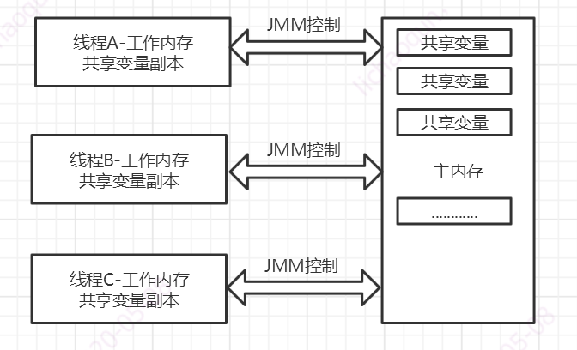
回顾

Slide 4
五层实现
volatile int i
五层实现：
1. Java源码
2. ByteCode字节码
3. JVM虚拟机规范
4. Hotspot实现
5. CPU级别
ACC_VOLATILE
JVM内存屏障
汇编语言调用
MESI
原语支持
总线锁

Slide 5
JVM内存屏障
Java内存屏障主要有Load和Store两类。
1. 对Load Barrier来说，在读指令前插入读屏障，可以让高速缓存中的数据失效，重新从主内存加载数据
2. 对Store Barrier来说，在写指令之后插入写屏障，能让写入缓存的最新数据写回到主内存

Slide 6
JVM内存屏障
LoadLoad 屏障
序列：Load1,Loadload,Load2
确保Load1所要读入的数据能够在被Load2和后续的load指令访问前读入。
StoreStore 屏障
序列：Store1，StoreStore，Store2
确保Store1的数据在Store2以及后续Store指令操作相关数据之前对其它处理器可见（例如向主存刷新数据）。
LoadStore 屏障
序列： Load1; LoadStore; Store2
确保Load1的数据在Store2和后续Store指令被刷新之前读取。在等待Store指令可以越过loads指令的乱序处理器上需要使用LoadStore屏障。
StoreLoad 屏障
序列: Store1; StoreLoad; Load2
确保Store1的数据在被Load2和后续的Load指令读取之前对其他处理器可见。

Slide 7
JVM内存屏障
-------StoreStoreBarrier---------
-------LoadLoadBarrier---------
volatile写
volatile读
-------StoreLoadBarrier---------
-------LoadStoreBarrier---------

Slide 8
硬件层的内存屏障
Intel硬件提供了一系列的内存屏障，主要有：
1. lfence, 是一种Load Barrier 读屏障
2. sfence, 是一种Store Barrier 写屏障
3. mfence, 是一种全能型的屏障，具备ifence和sfence的能力
4. Lock前缀，Lock不是一种内存屏障，但是它能完成类似内存屏障的功能。Lock会对CPU总线和高速缓存加锁，可以理解为CPU指令级的一种锁。它后面可以跟ADD, ADC, AND, BTC, BTR, BTS, CMPXCHG, CMPXCH8B, DEC, INC, NEG, NOT, OR, SBB, SUB, XOR, XADD, and XCHG等指令。

Slide 9
五层实现
volatile int i
五层实现：
1. Java源码
2. ByteCode字节码
3. JVM虚拟机规范
4. Hotspot实现
5. CPU级别
ACC_VOLATILE
JVM内存屏障
汇编语言调用
MESI
原语支持
总线锁

Slide 10
Hotspot实现
intel lock 汇编指令
原子指令，如x86上的”lock ..... “指令时一个FullBarrier，执行时会锁住内存子系统来确保执行顺序，甚至跨多个CPU。Software Locks通常使用了内存屏障或者原子指令来实现变量可见性和保持程序顺序。
lock addl
lock用于在多处理器中执行指令时对共享内存的独占使用
它的作用能够将当前处理器对应缓存的内容刷新到内存，并将其他处理器对应的缓存失效
另外还提供了有序的指令无法越过整个内存屏障的作用。

Slide 11
五层实现
volatile int i
五层实现：
1. Java源码
2. ByteCode字节码
3. JVM虚拟机规范
4. Hotspot实现
5. CPU级别
ACC_VOLATILE
JVM内存屏障
汇编语言调用
MESI
原语支持
总线锁

Slide 12
MESI
Regieters | <1ns
L1 cache | 约1ns
L2 cache | 约3ns
L3 cache | 约15ns
main memory | 约80ns

Slide 13
MESI
多核CPU
ALU
寄存器
PC
ALU
寄存器
PC
ALU
寄存器
PC
ALU
寄存器
PC
L1
L1
L1
L1
L2
L2
L2
L2
L3
L3
内存

Slide 14
MESI
按块读取
程序局部性原理，可以提高效率。
充分发挥总线CPU针脚等一次性读取更多数据的能力。
缓存行cacheline
缓存行越大，局部性空间效率越高，但读取时间慢。
缓存行越小，局部性空间效率越低，但读取时间快。
64字节

Slide 15
MESI
X
Y
内存
X
Y
L3
X
Y
L2
X
Y
L2
X
Y
L1
X
Y
L1
计算单元与寄存器
计算单元与寄存器
缓存锁之一 。 有些无法被缓存的数据或者跨越多个缓存行的数据依然必然使用总线锁

Slide 16
MESI
CacheLine1 运行结果：
Average : 143702
Max : 345200
Min : 101400
CacheLine2 运行结果：
Average : 133532
Max : 264600
Min : 104300
CacheLineEffect运行结果：
Loop times:19ms
Loop times:70ms
高性能队列——disruptor

Slide 17
五层实现
volatile int i
五层实现：
1. Java源码
2. ByteCode字节码
3. JVM虚拟机规范
4. Hotspot实现
5. CPU级别
ACC_VOLATILE
JVM内存屏障
汇编语言调用
MESI
原语支持
总线锁

Slide 18
Intel 64/IA-32架构下的内存访问重排序
对于Java编译器而言，Intel 64/IA-32架构下处理器不需要LoadLoad、LoadStore、StoreStore屏障，因为不会发生需要这三种屏障的重排序。
Oracle的JDK中提供了Unsafe. putOrderedObject，Unsafe. putOrderedInt，Unsafe. putOrderedLong这三个方法，JDK会在执行这三个方法时插入StoreStore内存屏障，避免发生写操作重排序。而在Intel 64/IA-32架构下，StoreStore屏障并不需要，Java编译器会将StoreStore屏障去除。比起写入volatile变量之后执行StoreLoad屏障的巨大开销，采用这种方法除了避免重排序而带来的性能损失以外，不会带来其它的性能开销。
是在特定场景下做的特殊优化，它仅避免了写写重排序，但不保证内存可见性。

Slide 19
Intel 64/IA-32架构下的内存访问重排序
Container运行结果：
Average : 35999797
Max : 44676900
Min : 27957800
Container2运行结果：
Average : 20269085
Max : 42846500
Min : 16287600

Slide 20
THANK YOU
崔蒙

